Slide 1
Критерии оценивания ВПР
по английскому языку
задание 4 «Электронное письмо»
4-8, 10 классы

Slide 2
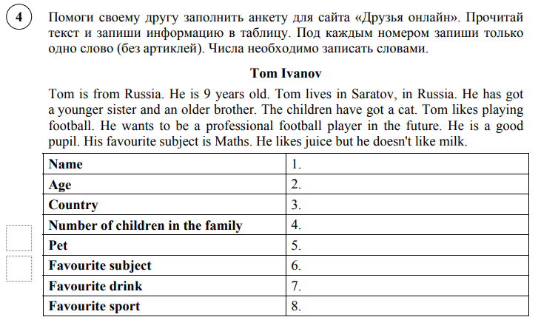
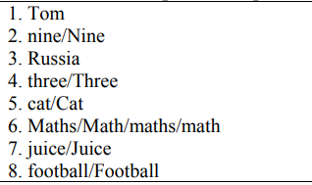
4 класс

Slide 3
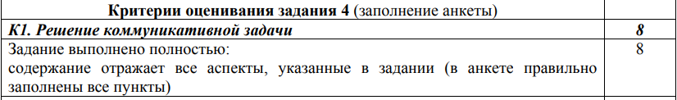
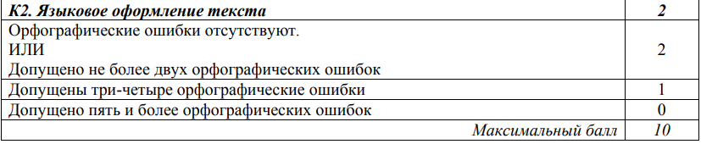
4 класс

Slide 4
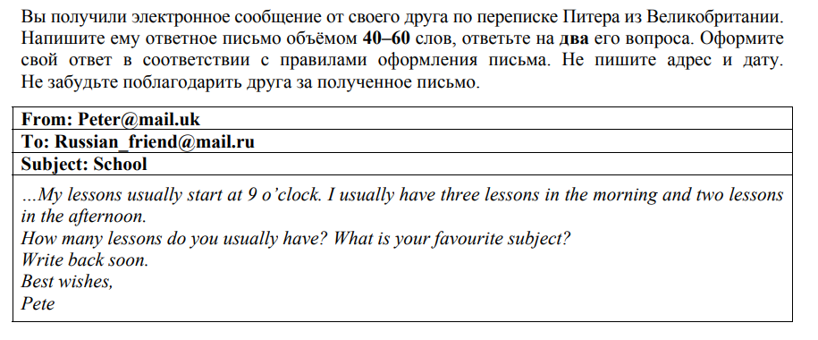
5 класс
5 класс

Slide 5
Шаблон Email 5-8 классы
Dear Tim, или
Dear Kate, После обращения нужно поставить запятую!
1 абзац: Следует поблагодарить своего друга за письмо. Выразить положительные эмоции от его получения.
Thanks for your (last) message. I’m always glad/happy to get emails from you.
2 абзац: Основная часть письма. В ней вы должны ответить на вопросы, которые вам задал друг в своём письме.
In your email you asked me some questions. I’m happy to answer them. Ответы на вопросы
3 абзац: That’s all for now. I have to do my homework. Write back soon.
Best wishes,
Liza
Считаем слова! 5 кл. - 40-60 слов, 6 кл. – 60-70 слов, 7 кл. – 80-90 слов, 8 кл. – 90-110 слов.

Slide 6
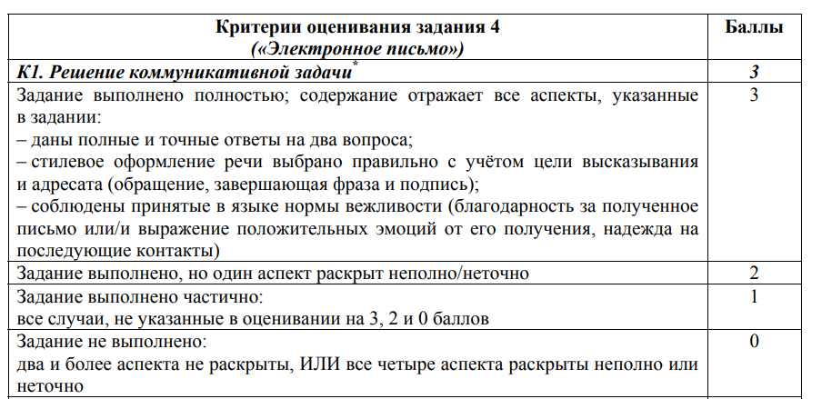
5 класс

Slide 7
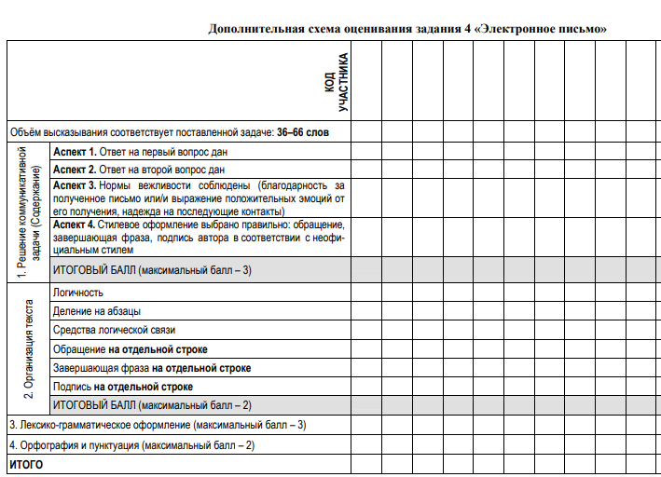
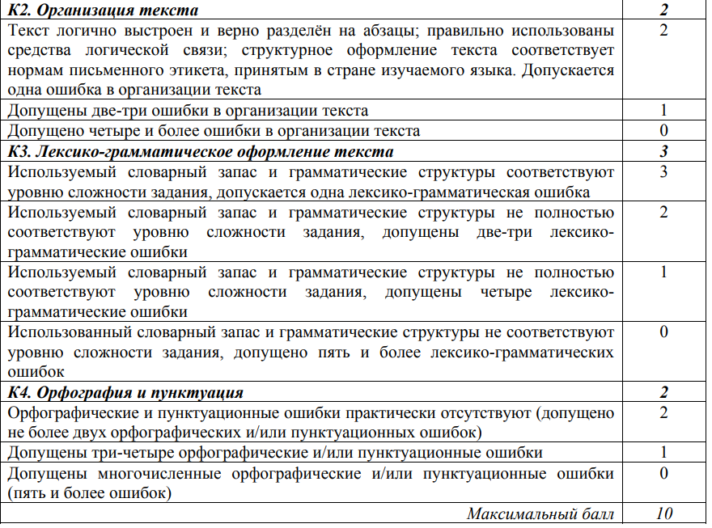
5 класс

Slide 8
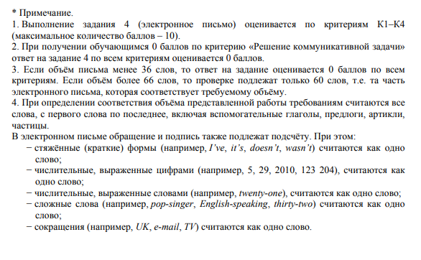
5 класс

Slide 9
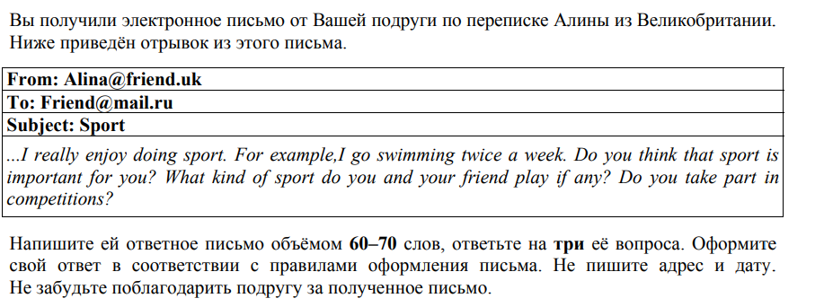
6 класс

Slide 10
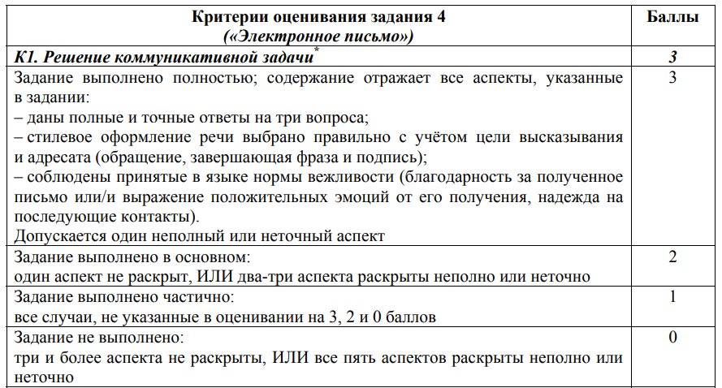
6 класс

Slide 11
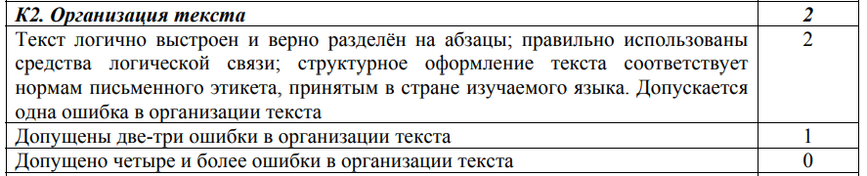
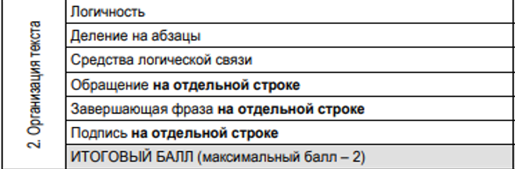
6 класс

Slide 12
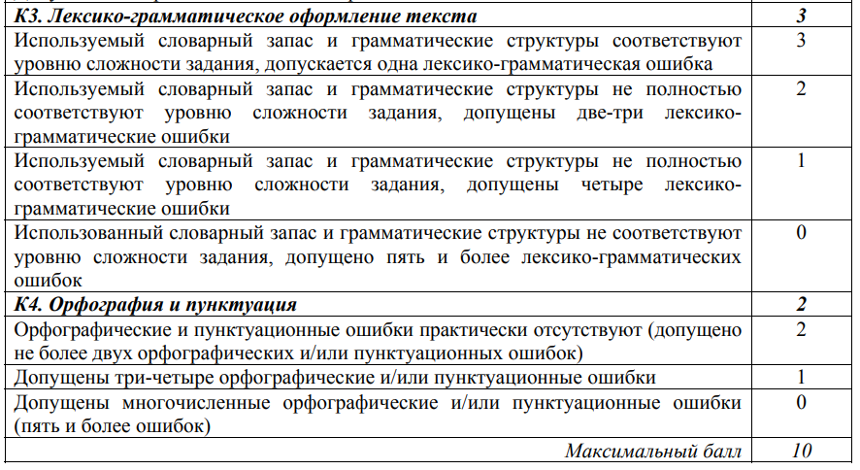
6 класс

Slide 13
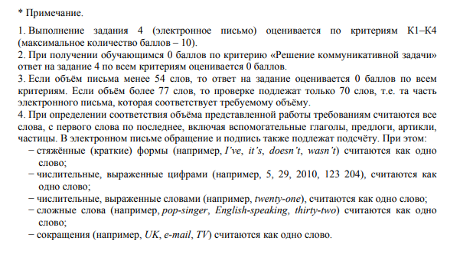
6 класс

Slide 14
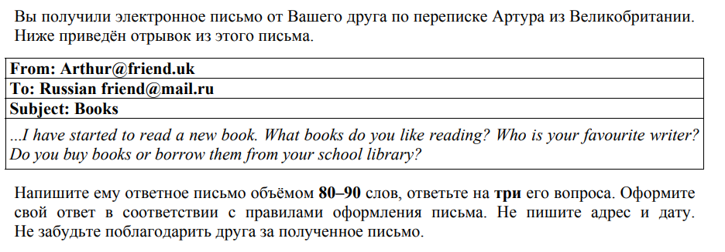
7 класс
7 класс

Slide 15
7 класс

Slide 16
7 класс

Slide 17
7 класс

Slide 18
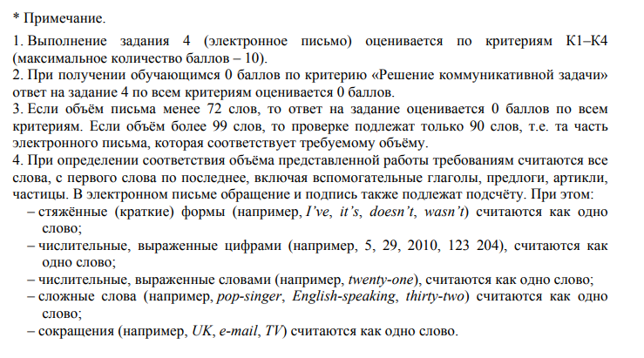
7 класс

Slide 19
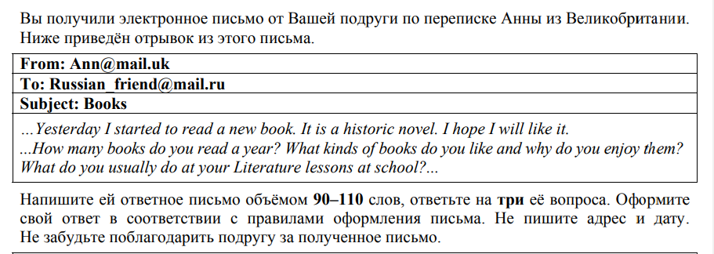
8 класс
8 класс

Slide 20
8 класс

Slide 21
8 класс

Slide 22
8 класс

Slide 23
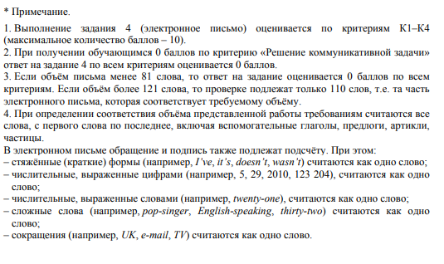
8 класс

Slide 24
Вводные слова
In my opinion — на мой взгляд/по моему мнению
From my point of view – с моей точки зрения
Moreover — более того
Besides — кроме того
You know… — знаешь ли…
As for me… — что касается меня…
Frankly speaking — откровенно говоря
However — однако
By the way — между прочим
Anyway — в любом случае
So – поэтому
Well — итак
Fortunately — к счастью
Unfortunately — к сожалению
Nevertheless – тем не менее
To tell the truth.. — честно говоря..
On the same time — в то же время

Slide 25
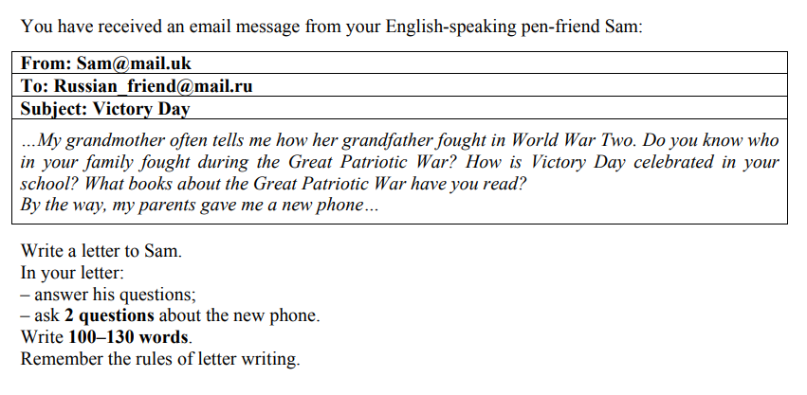
10
10 класс

Slide 26
Шаблон Email 10 класс
Dear Tim, или
Dear Kate, После обращения нужно поставить запятую!
1 абзац: Следует поблагодарить своего друга за письмо. Выразить положительные эмоции от его получения.
Thanks for your (last) message. I’m always glad/happy to get emails from you.
2 абзац: Основная часть письма (2 абзац). В ней вы должны ответить на вопросы, которые вам задал друг в своём письме.
In your email you asked me some questions. I’m happy to answer them. Ответы на вопросы
3 абзац: In your email you mentioned ... . Tell me more about it/them/her/him. Задать 2 вопроса по требуемой тематике!
That’s all for now. (I have to do my homework.) Write back soon.
Best wishes,
Liza
Считаем слова! 100-130 слов

Slide 27
10 класс
Решение коммуникативной задачи
2 балла - Задание выполнено полностью: содержание отражает все аспекты, указанные в задании
даны полные и точные ответы на все вопросы (3 аспекта)
заданы правильно 2 вопроса по указанной теме (2 аспекта)
стилевое оформление речи выбрано правильно с учётом цели высказывания и адресата; соблюдены принятые в языке нормы вежливости (1 аспект)
Допускается 1 неполный или неточный аспект
1 балл - Задание выполнено не полностью: содержание отражает не все аспекты, указанные в задании (все случаи, не указанные в оценивании на 2 балла и 0 баллов)
0 баллов - Задание не выполнено: 3 и более аспекта содержания отсутствуют, ИЛИ 6 аспектов раскрыты неполно/ неточно,
ИЛИ 1 аспект не раскрыт, и 4–5 аспектов раскрыты неполно/ неточно,
ИЛИ 2 аспекта не раскрыты, и 2–4 раскрыты неполно/неточно,
ИЛИ ответ не соответствует требуемому объёму

Slide 28
10 класс

Slide 29
Языковое оформление текста
2 балла Используемый словарный запас и грамматические структуры соответствуют базовому уровню сложности задания, орфографические и пунктуационные ошибки практически отсутствуют (допускаются 1–2 лексико-грамматические ошибки И/ИЛИ 1–2 орфографические и пунктуационные ошибки)
1 балл допущены 3–4 лексико-грамматические ошибки,
И/ИЛИ допущены 3–4 орфографические и пунктуационные ошибки
0 баллов допущено 5 и более лексико-грамматических ошибок,
И/ИЛИ допущено 5 и более орфографических и пунктуационных ошибок

Slide 30
